Slide 1
Polygon 테스트넷을 이용한 후원형 크라우드 펀딩 Dapp 프로젝트
사이버보안공학과
18501006 김성민

Slide 2
개요
솔리디티 기반의 컨트랙트 작성 후 폴리곤 테스트넷 배포
Web3.js를 이용한 프론트엔드를 작성하여 배포된 컨트랙트와 상호작용
기존의 중앙화된 크라우드 펀딩에서 벗어나 탈중앙화된 서비스를 사용자들에게 제공
이를 통해 더욱 많은 투명성과 보상을 사용자들에게 제공 가능
또한 메타마스크 지갑만 있다면 전세계의 누구나 공평하게 펀딩에 참여 가능

Slide 3
주제 기획 & 목표
최대한 블록체인의 순기능 & 이념 제공 목표
블록체인을 이용한 탈중앙화된 서비스 구축으로 누구나 투명하게 볼 수 있고, 또한 저렴한 비용으로 서비스를 이용
또한 누구나 메타마스크만 있다면 공평하게 후원을 받을 수 있고 차별이 없음
그리고 일반적인 크라우드 펀딩과 달리 엄청난 금액이 아닌 소액으로도 누구나 후원을 받을 수 있음
전세계의 사람들이 참여할 수 있는 시스템 구축

Slide 4
주요 기능
정보 등록 : 사용자가 자신의 펀딩 정보를 등록할 수 있으며, 설명, 목표 금액 등을 설정할 수 있음
펀딩: 사용자는 등록된 사연에 펀딩을 할 수 있음. 솔리디티 스마트 컨트랙트를 통해 투명하고 안전한 펀딩 과정을 제공
진행 추적: 펀딩의 진행 상황을 실시간으로 추적할 수 있으며, 참여자들은 진척 사항을 확인할 수 있음

Slide 5
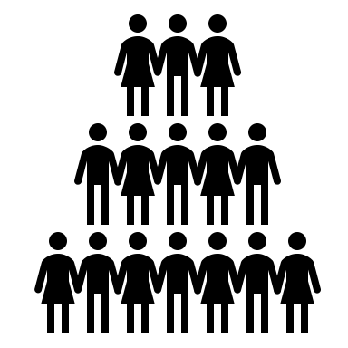
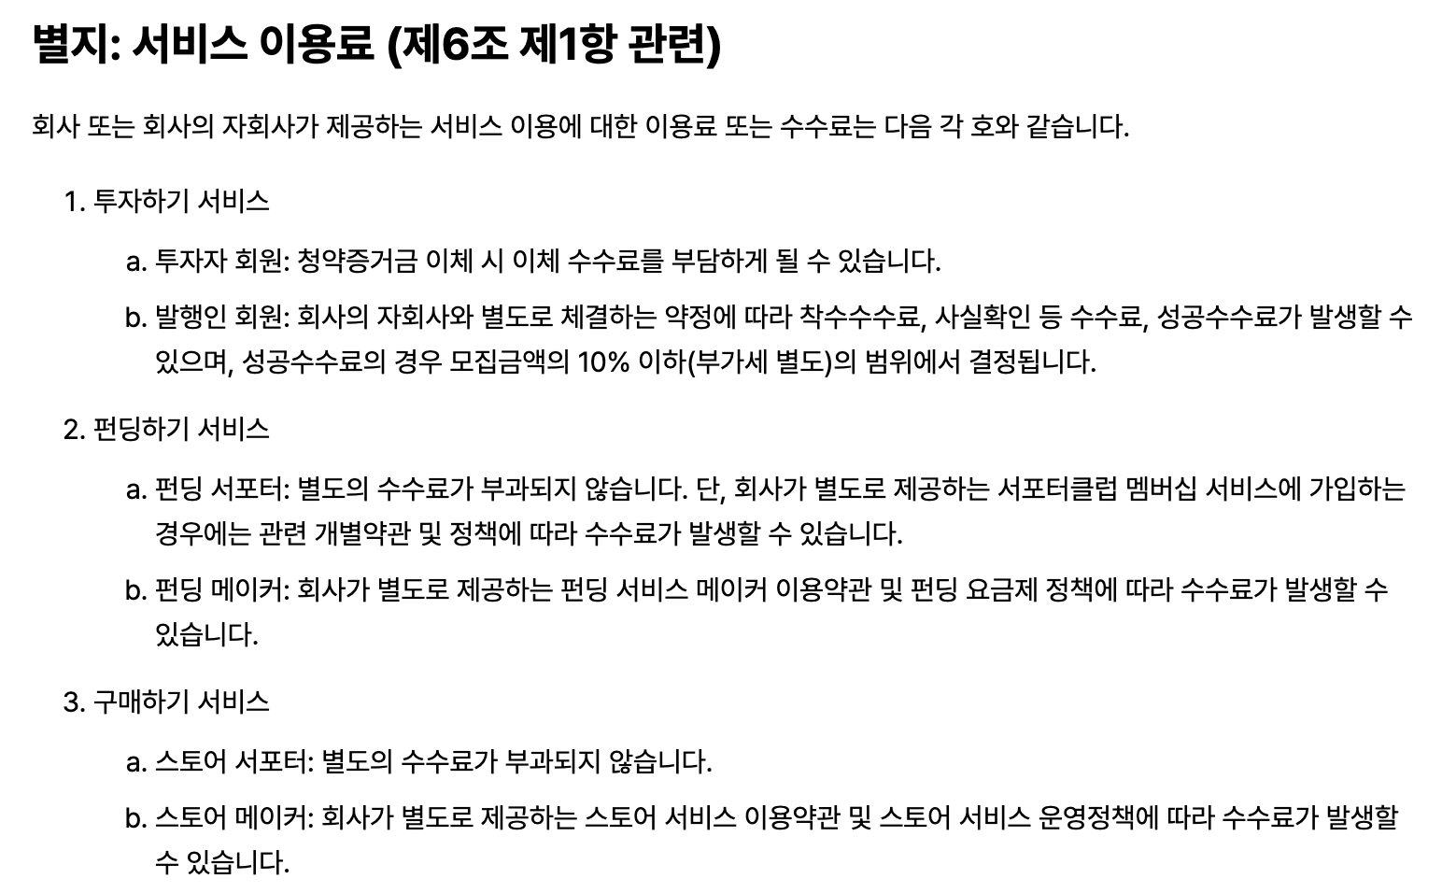


기존 서비스와의 차별점
수수료 발생!
펀딩 수익금 요청
지불 과정
수수료 발생!
이익 추구

Slide 6
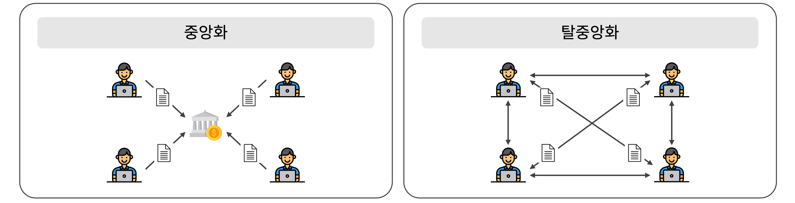
기존 서비스와의 차별점
- 거래 수수료? X -> 사용자 들은 트랜잭션 가스 비용만 있으면 거래 가능
- 가스 비용을 제외한 후원을 원금 수준으로 받을 수 있음
- 또한 해외 송금에 규제 받지 않음
Ex) 아프리카 난민 구호금 펀딩 -> 아프리카의 경우 계좌 보유율 34%
- swift 수수료 8~20%

Slide 7
장점
분산화: 중앙화된 펀딩 모델 대신 블록체인의 분산화된 특성을 활용하여 펀딩 참여자들에게 더 많은 투명성을 제공
신뢰성: 솔리디티 기반의 스마트 컨트랙트를 활용하여 펀딩 과정과 보상 분배를 자동화하고, 신뢰할 수 있는 시스템을 구축
저렴한 거래 비용 & 빠른 속도: 폴리곤 테스트넷은 저렴한 거래 비용과 빠른 속도를 제공하므로, 사용자들이 보다 경제적인 펀딩 활동을 할 수 있음
공정성: 제3자가 이득을 보는 것이 아닌 사용자에게 직접적으로 이익이 돌아감

Slide 8
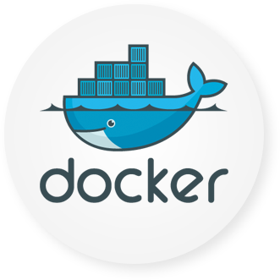
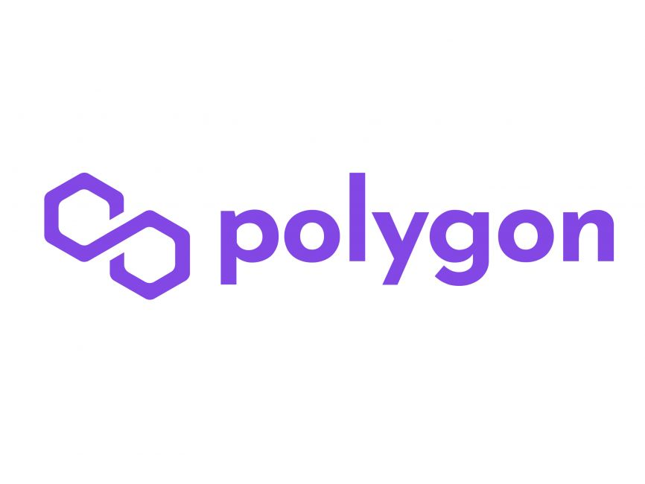


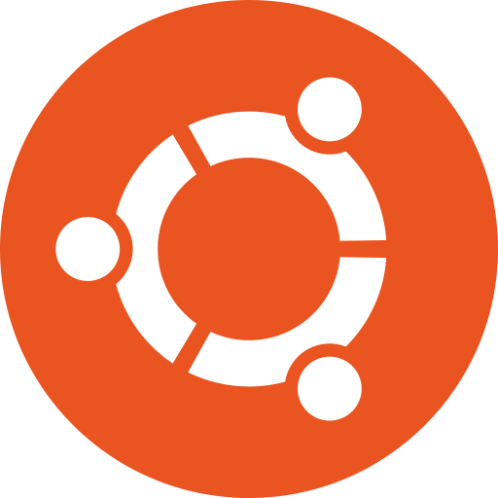
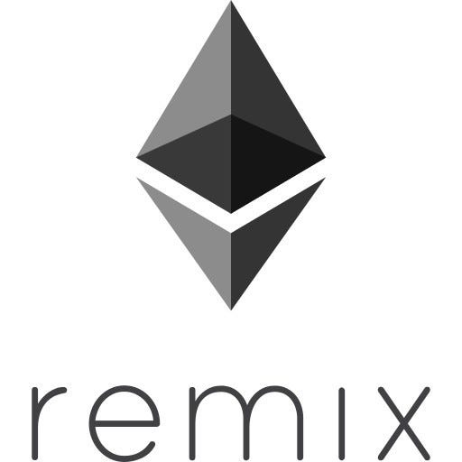


시스템 구성
트랜잭션 발생
테스트넷
컨트랙트 배포
이벤트 수신
프론트엔드 웹서버
사용자

Slide 9


프론트엔드 환경
: Latest
: Latest
: Latest
: 22.04 LTS
: Latest LTS

Slide 10
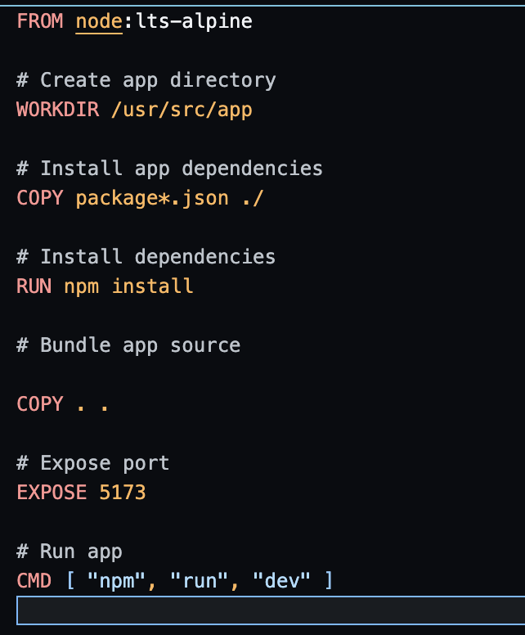
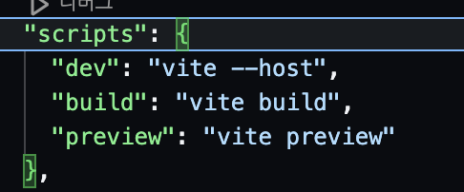
Dockerising

Slide 11
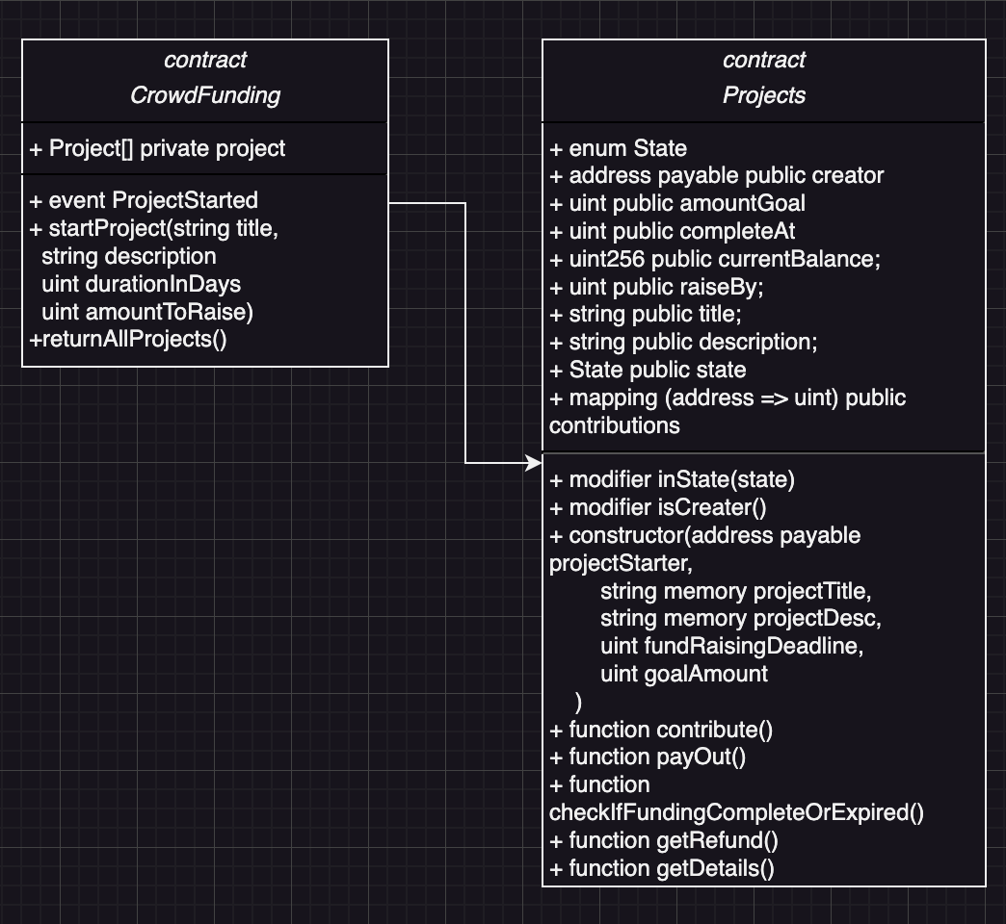
컨트랙트 UML

Slide 12
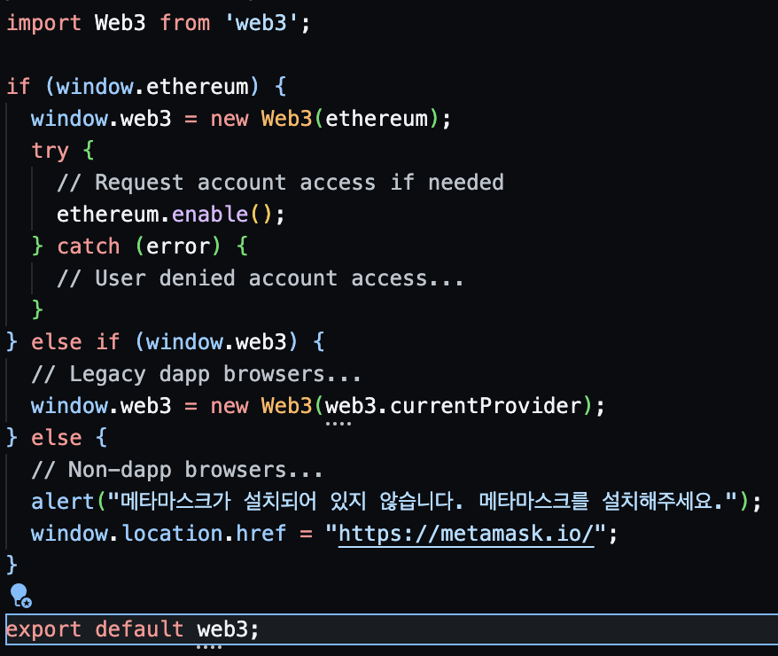
프론트엔드 핵심 코드
Web3 객체 -> 메타마스크 설치 여부 확인

Slide 13
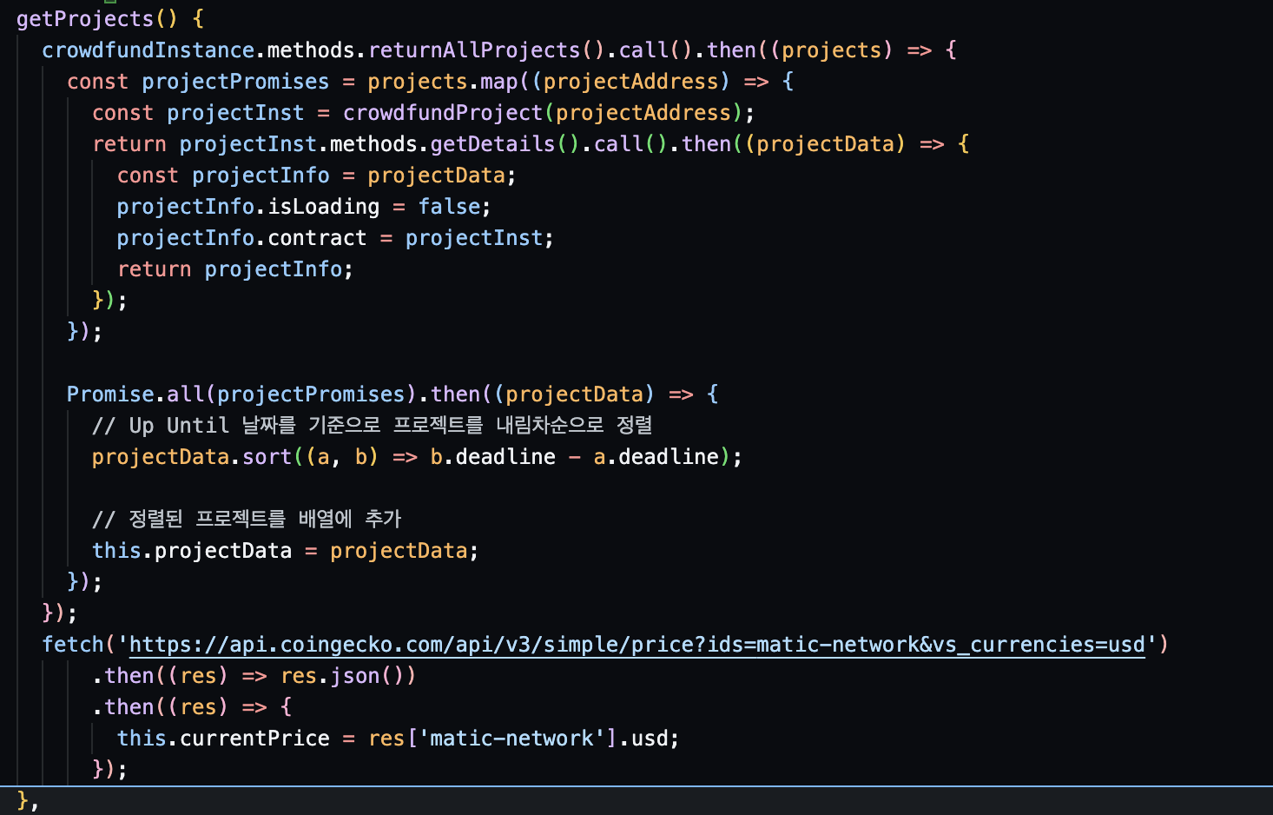
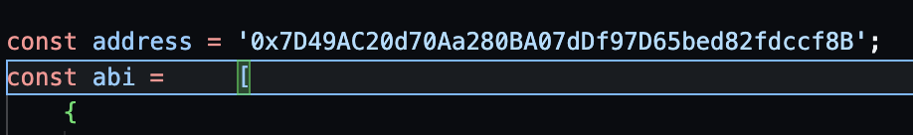
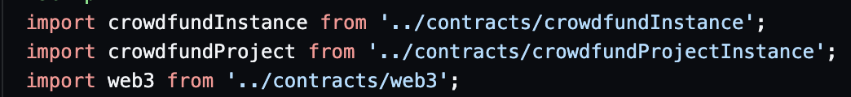
프론트엔드 핵심 코드
abi와 contract address를 이용하여 컨트랙트와 상호작용
코인 가격 api를 사용하여 현재 코인 가격에 맞는 펀딩 가격 표시
다른 함수도 비슷하게 상호작용하기 때문에 생략

Slide 14
시연
http://43.202.62.108:3000/
메타마스크에 뭄바이 네트워크 추가 필요
뭄바이 파우셋 받은 후 트랜잭션 가능
메타마스크가 설치되어 있지 않으면 접속 불가
https://youtu.be/KmxvjCwGhLM

Slide 15
Any Question?

